Slide 1



HAVE A WONDERFUL LIFE
好好生活
勇敢战疫
YOUR
LOGO
疫情特别策划
2022.04

Slide 2


CONTENT
IDEAS
思路阐释
ACTIVITY
活动内容
DETAILS
细节支持

Slide 3

IDEAS
思路阐释

Slide 4

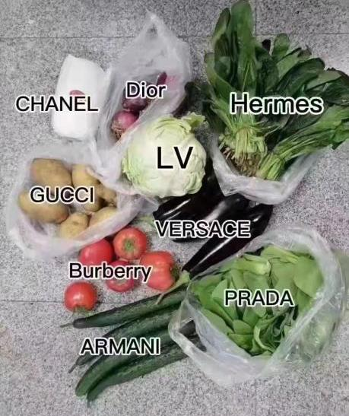

疫情无常
而生活永恒
疫情再度袭来，城市里弥漫着恐慌。“抢菜”事件频发。天价白菜既是一种荒诞的热门谈资，也表现出了疫情下人们的不安情绪。与此同时，被“困在牢笼”里的营销策划人，再次思考如何顺应时局，在疫情中自救。
HAVE A WONDERFUL LIFE

Slide 5


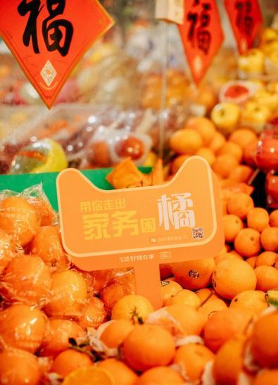
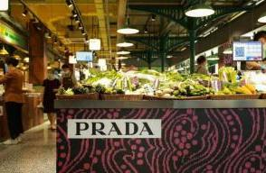
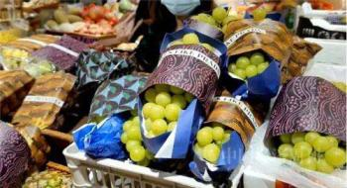
【菜场美学】卷土重来
近年来，随着全球经济巨变，各大品牌从“联名”热潮，纷纷转向平民消费。这其中，【菜场美学】成为品牌营销一大阵地。不得不承认，生活终究离不开柴米油盐。占据TA的胃，占据TA的心智。
HAVE A WONDERFUL LIFE

Slide 6







【线上与线下】无缝衔接
在疫情极不稳定的社会环境下，线上蓄水留存资源，分批次分情况导流至线下的动作。从长远角度为品牌营销着想。
HAVE A WONDERFUL LIFE

Slide 7






用一棵白菜
抚平一座城市的不安
白菜自由
疫
去
财来

Slide 8
ACTIVITY
活动内容

Slide 9

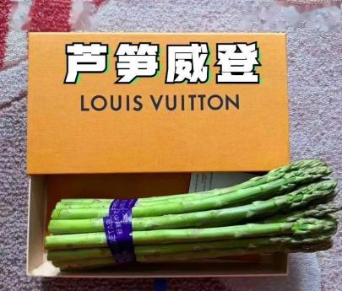
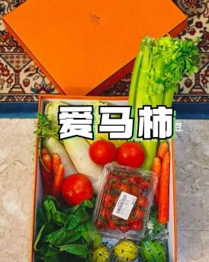
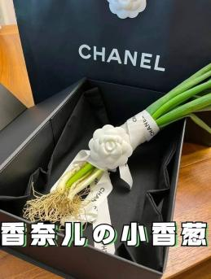
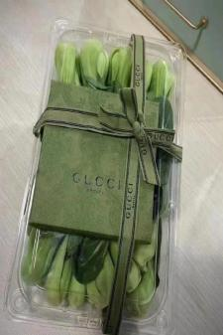

HAVE A WONDERFUL LIFE
奢侈小菜包
VIP客户通过扫描二维码，领取VIP蔬菜礼包券。与客服人员沟通，留下联系方式和地址，专人将蔬菜包送至客户家中。
HAVE A WONDERFUL LIFE

Slide 10

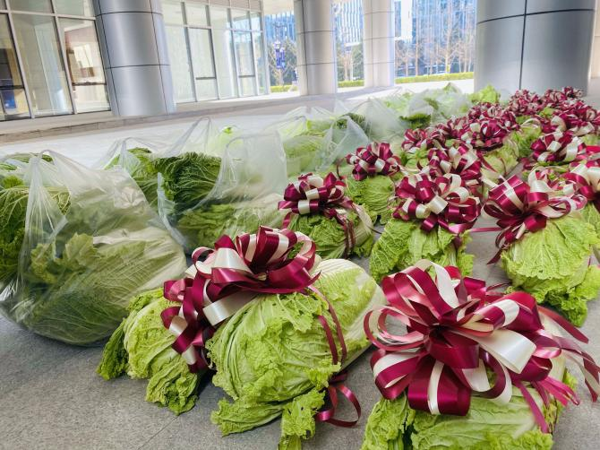


HAVE A WONDERFUL LIFE
疯狂的白菜
线上消费满额即可领取蔬菜大礼包一份。如满500兑换1份，满1000兑换2份，每天限量赠送。
定制带有品牌LOGO的包装，可将品牌代金券、资料等一同赠送，增加销售噱头。
HAVE A WONDERFUL LIFE

Slide 11

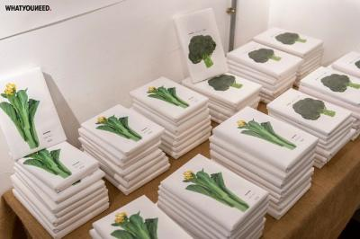
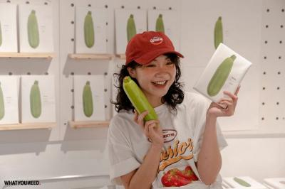
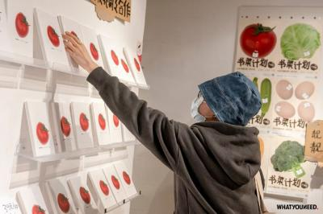

HAVE A WONDERFUL LIFE
书菜盲盒
击败无聊
每天投放1000份图书盲盒。白菜、土豆、黄瓜、西蓝花等各类蔬菜封面图书盲盒，分别对应30、50、200、500元等不同的代金券。客户在线上购买盲盒券，可至线下快闪店领取“书菜”盲盒，或由品牌快递上门。精神食粮+蔬果维生素，击败隔离期间的物料生活。
HAVE A WONDERFUL LIFE

Slide 12

DETAILS
细节支持

Slide 13

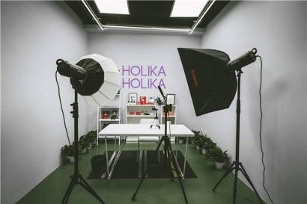

DETAILS
配合方式1
直播间礼品
HAVE
A WONDERFUL LIFE
配合品牌直播间活动。在直播前的预告视频、海报、推广微信等各处，释放礼品新信息，提前锁定观看客群。

Slide 14



DETAILS
配合方式2
全民话题榜
HAVE
A WONDERFUL LIFE
在抖音、小红书、微博等各自媒体平台发起全民参与话题。#实现白菜自由#，邀请大家在

Slide 15
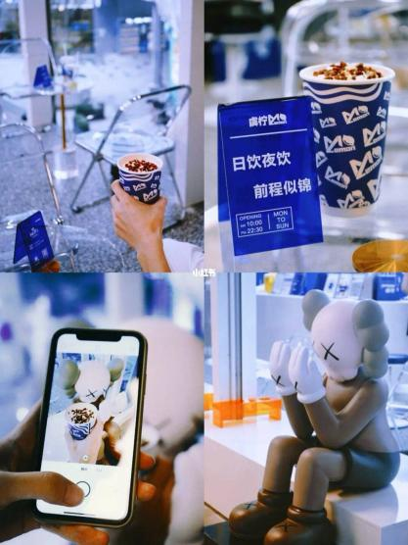
DETAILS
配合方式3
网红探店
HAVE
A WONDERFUL LIFE
在大范围封闭期间，邀请本地网红进行探店短视频拍摄，并将礼品及参与方式融入短视频中。在KOL个人平台及品牌官方媒体传播。更多方案资料关注公众号：精英策划圈

Slide 16


THANKS
FOR
WATHCING
感谢观看 期待合作

